Slide 1
Tko su izbjeglice?

Slide 2
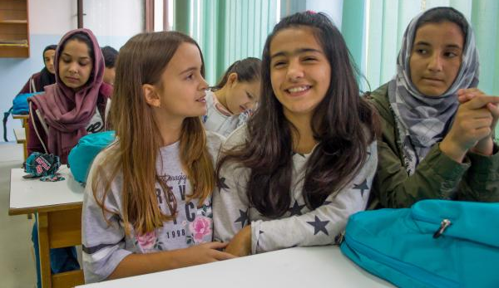
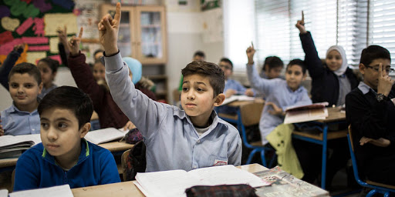
Izbjeglice su ljudi, a među njima i djeca, koji su otišli iz svoje zemlje jer su tamo bili u opasnosti
Traže zaštitu u sigurnim zemljama, među kojima je i Hrvatska

Slide 3
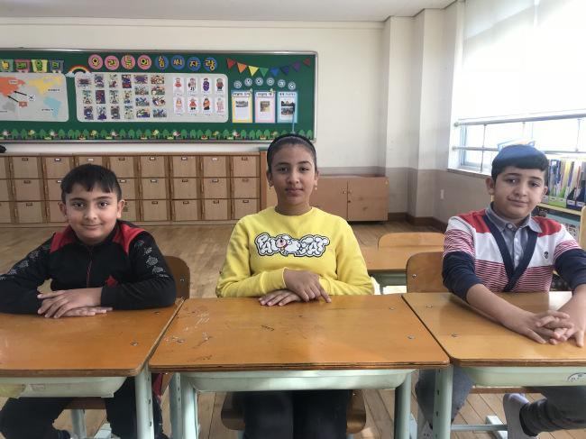
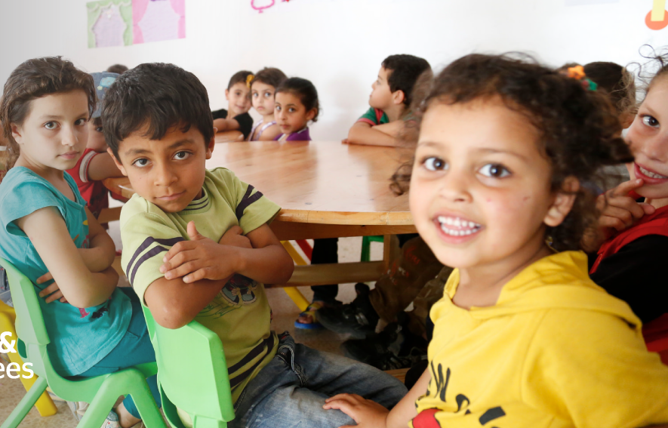
Djeca izbjeglice koja dolaze u Hrvatsku dolaze iz drugačije kulture
Jezik
Običaji
Uče druge stvari u školi

Slide 4
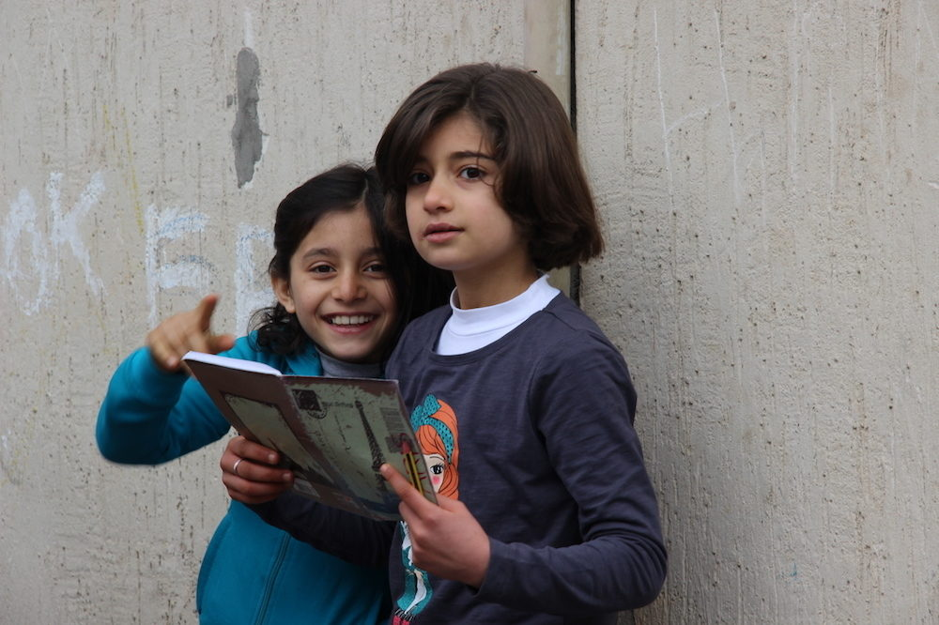
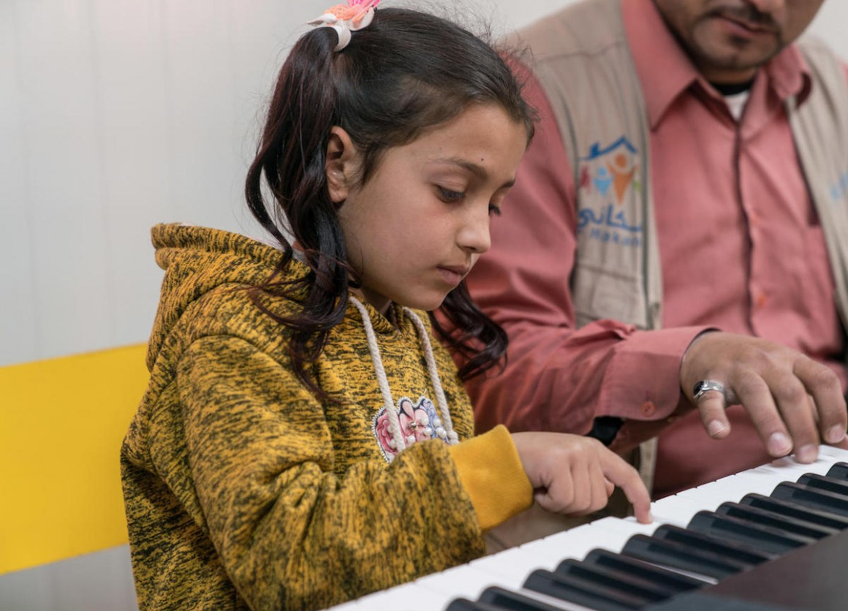
ALI – djeca izbjeglice imaju jednake interese kao i vi – i kao sva druga djeca

Slide 5
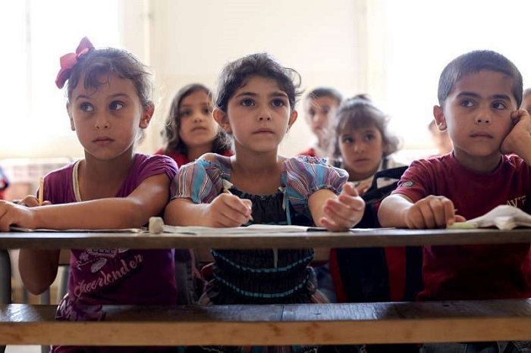
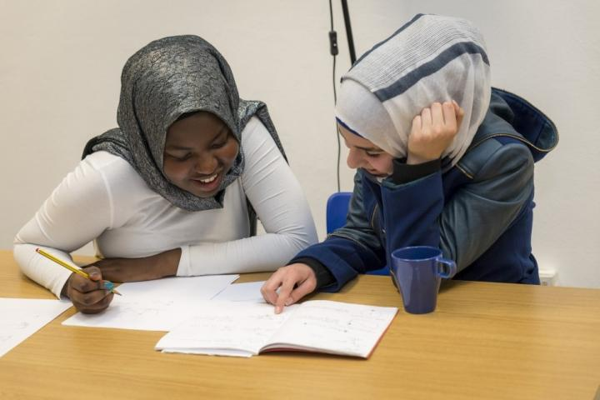
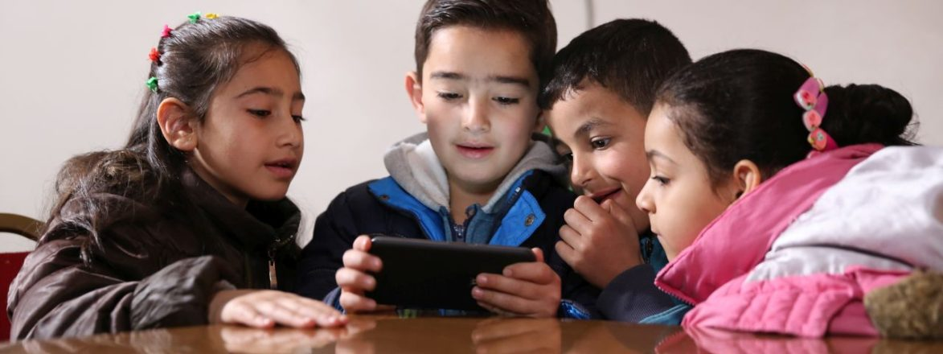
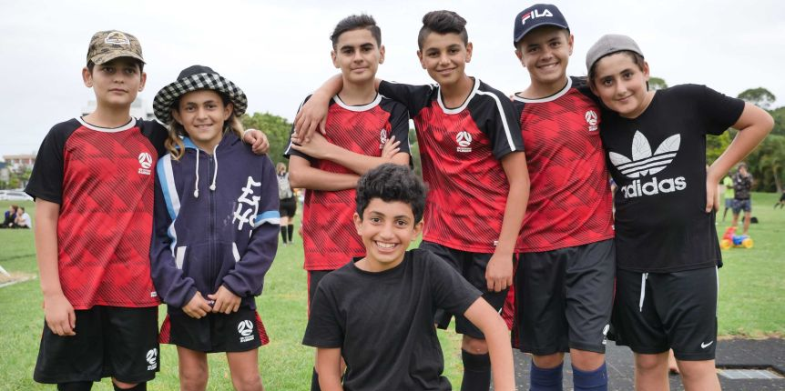
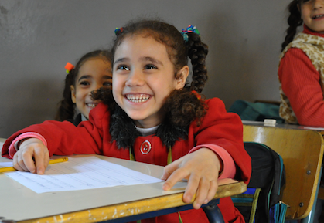
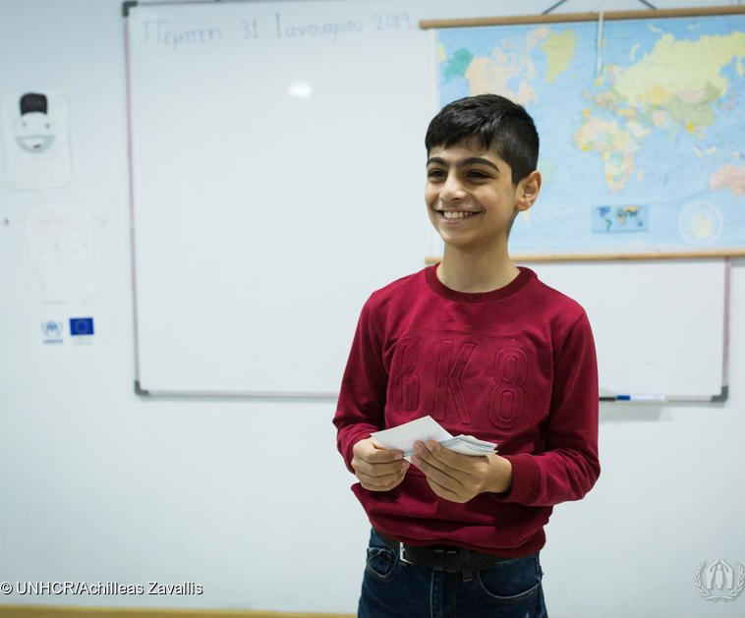
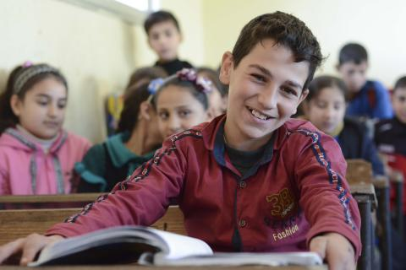
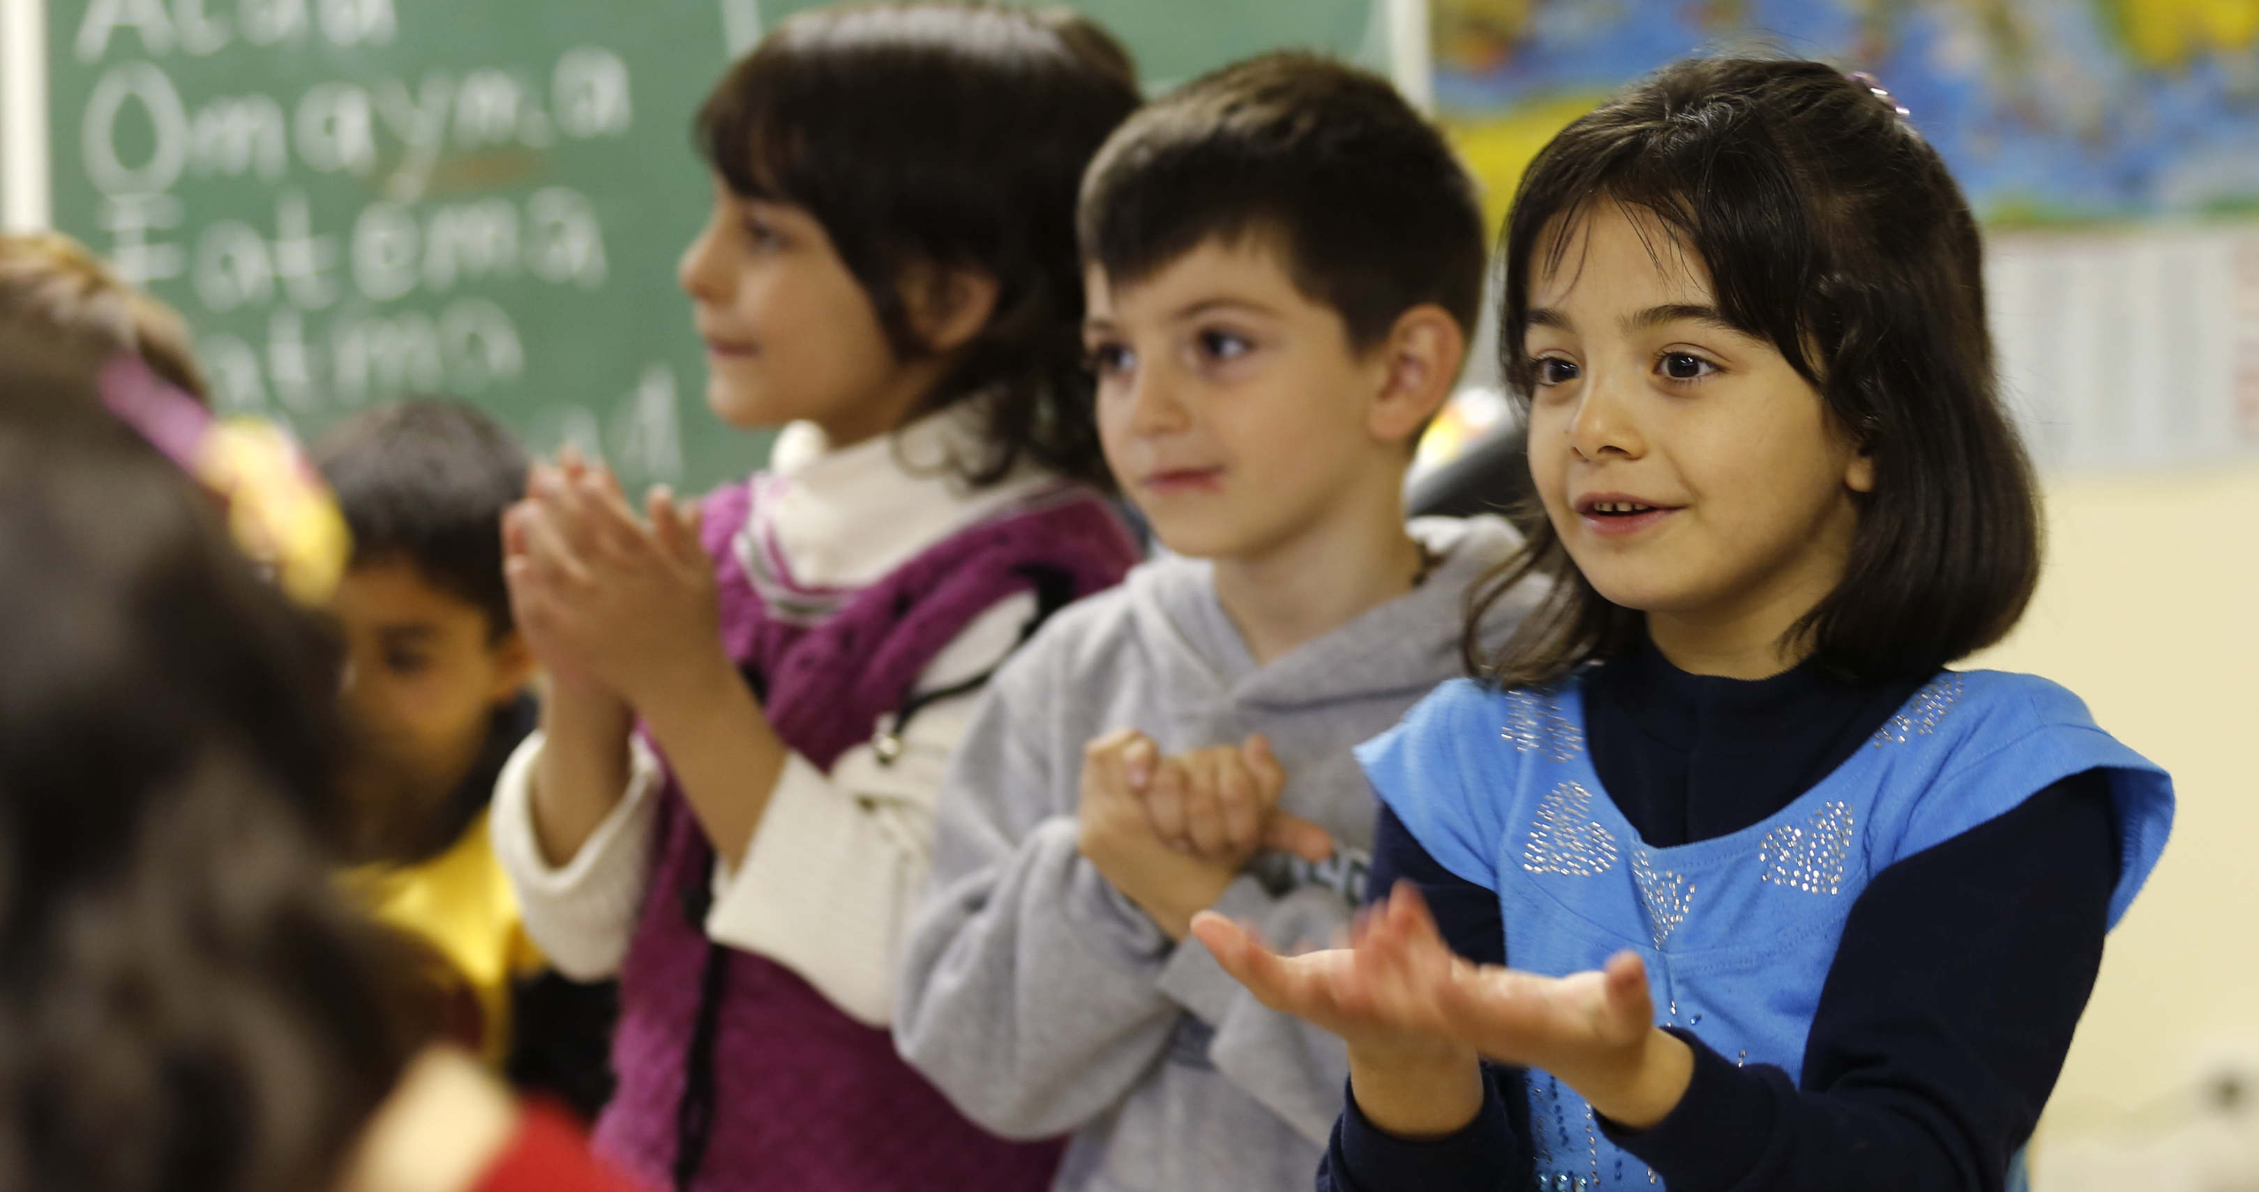
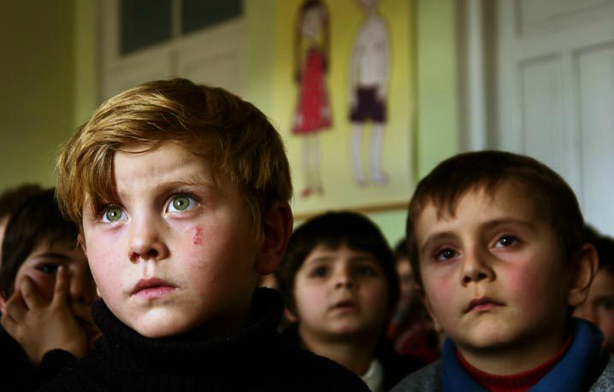

Slide 6
